Slide 1
Generative Adversarial Networks (GAN)
Daniel Strømme Solberg

Slide 2

Jordan Peele sammen med Buzzfeed, 2018

Slide 3
Nicolas Cage som Lois Lane

Slide 4
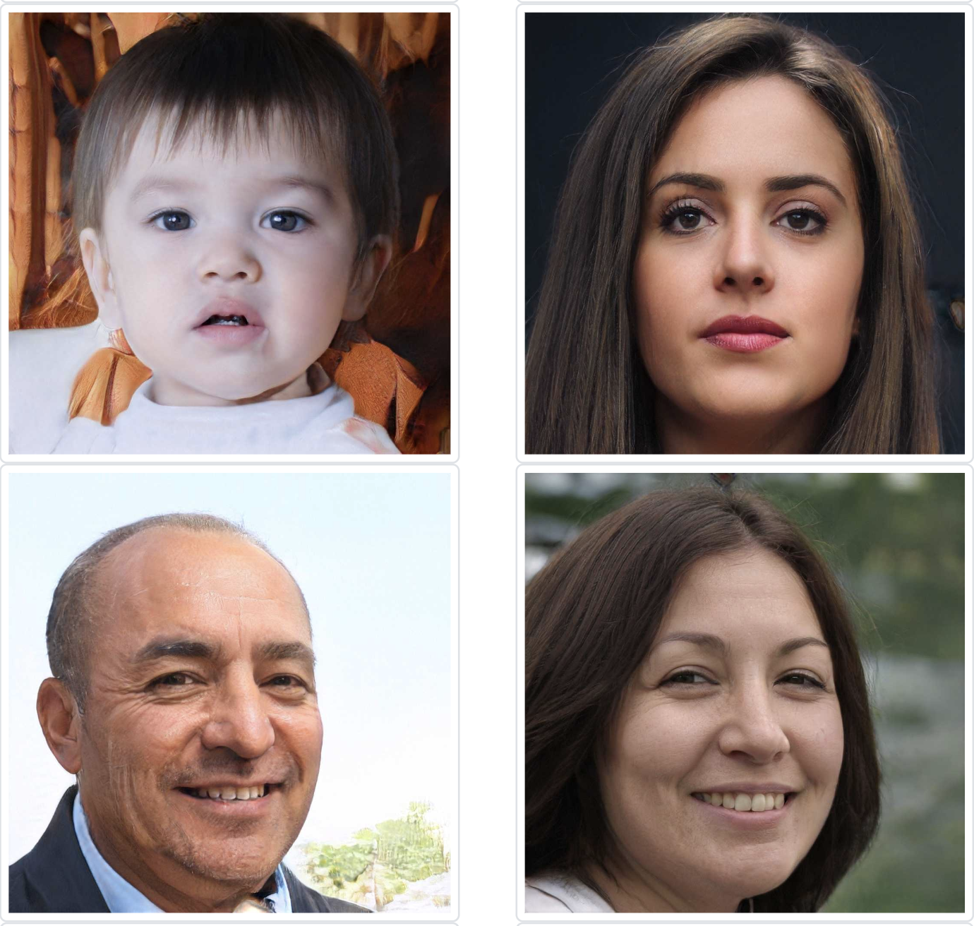
Ansikter fra fakeface.co

Slide 5
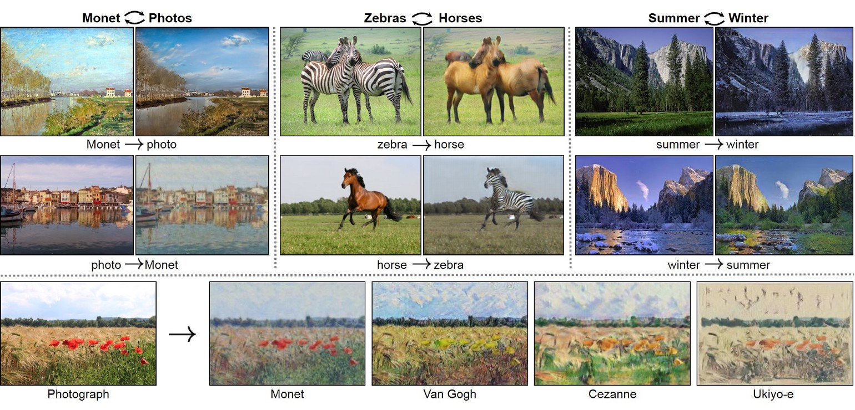
CycleGAN (2020)

Slide 6
Generative Adversarial Networks
Teknikk for å trene generative nevrale nettverk
Foreslått av Ian Goodfellow, 2014
“The coolest idea in machine learning in the last twenty years”
- Yann LeCun

Slide 7
Generative Adversarial Networks
Består av to modeller som konkurrerer mot hverandre:
Generator
Discriminator

Slide 8
Generative Adversarial Networks
Består av to modeller som konkurrerer mot hverandre:
Generator: Genererer noe
Discriminator: Vurderer om noe er generert eller ekte

Slide 9
Generative Adversarial Networks
Består av to modeller som konkurrerer mot hverandre:
Generator: Genererer noe
Discriminator: Vurderer om noe er generert eller ekte
Begge modellene er nevrale nettverk
Begge trenes samtidig

Slide 10
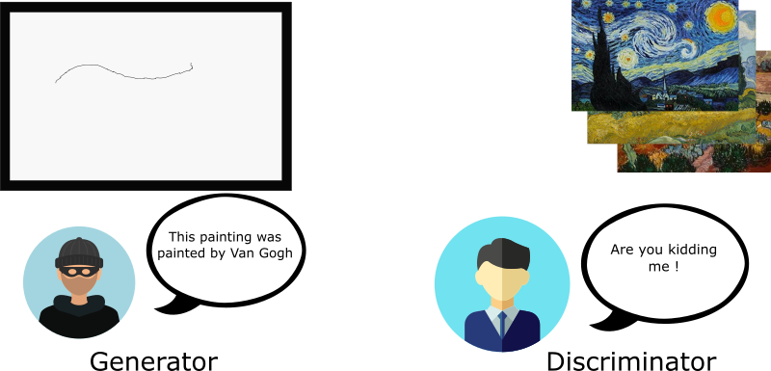
Generative Adversarial Networks
Figur: Thomas Simonini

Slide 11
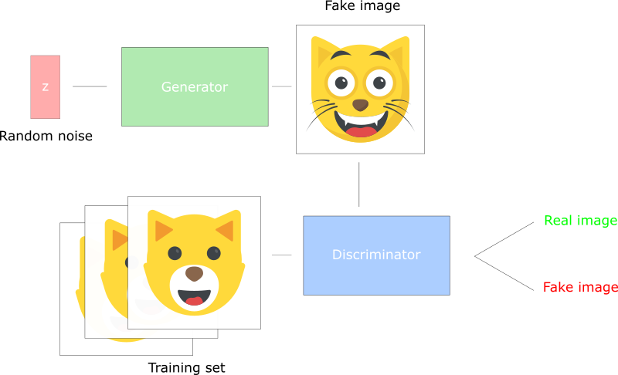
Generative Adversarial Networks
Figur: Thomas Simonini

Slide 12
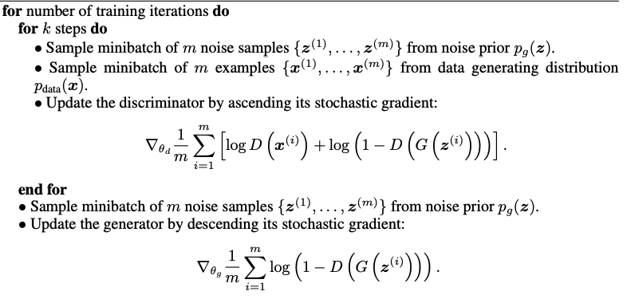
Å jobbe med GAN
Goodfellow, 2014

Slide 13
Å jobbe med GAN
GAN er veldig kult
Konvergens kan være veldig sensitiv
Viktig at generatoren og discriminatoren er ca like sterke

Slide 14
Å jobbe med GAN
Typisk problem: Mode collapse
Kan skje hvis generatoren blir trent mer enn diskriminatoren

Slide 15
StyleGAN (2019)
https://www.youtube.com/watch?v=kSLJriaOumA

Slide 16
Katte-generering

Slide 17

Resultater: Epoke 1

Slide 18
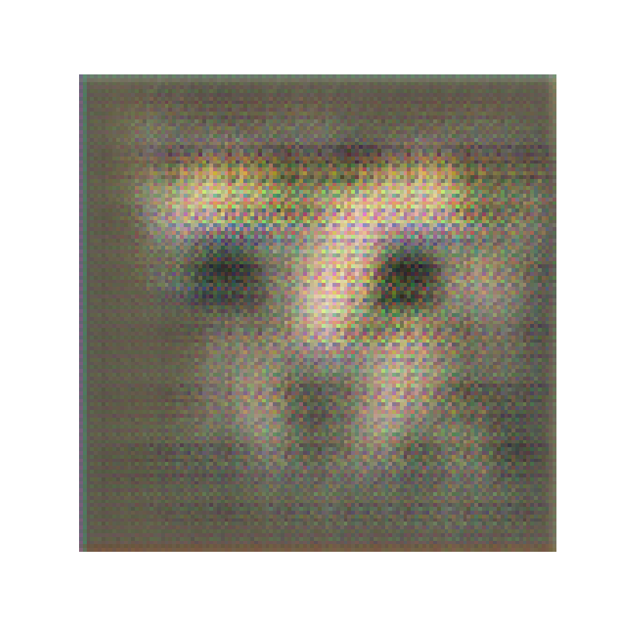
Resultater: Epoke 2

Slide 19
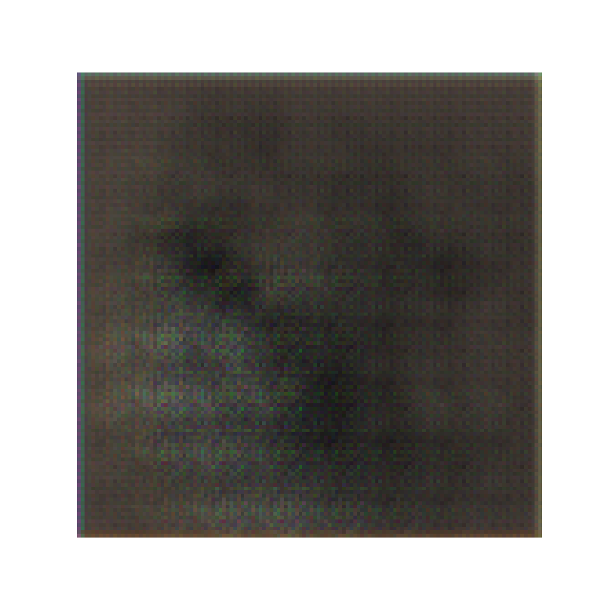
Resultater: Epoke 3

Slide 20
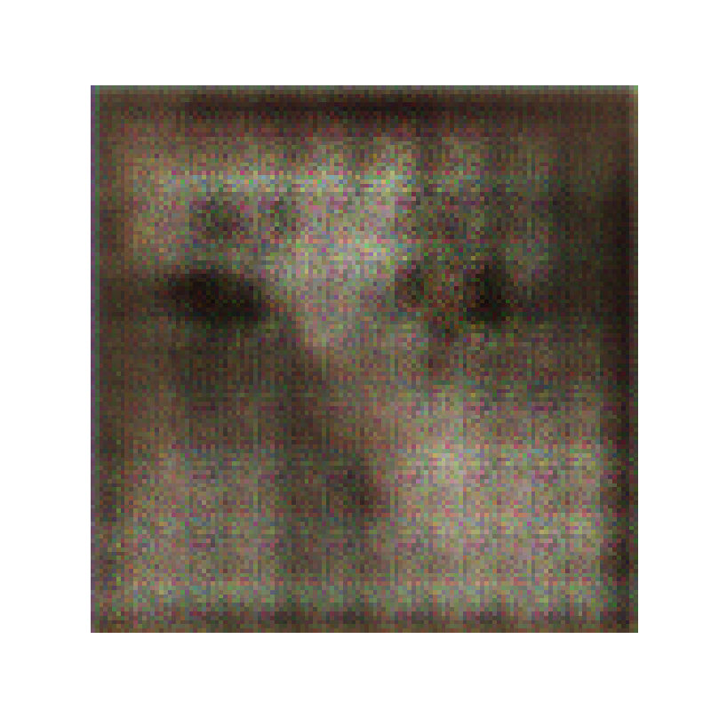
Resultater: Epoke 4

Slide 21
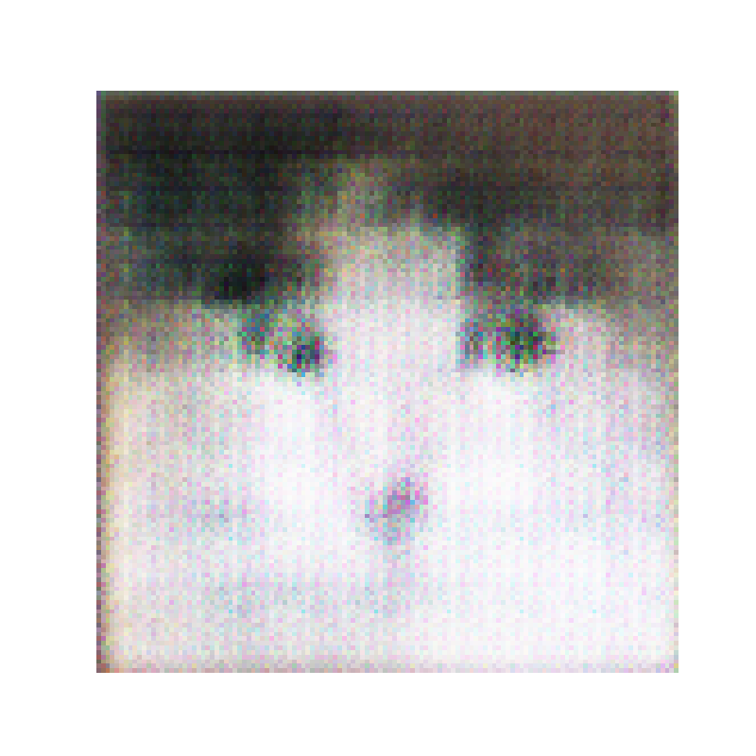
Resultater: Epoke 5

Slide 22
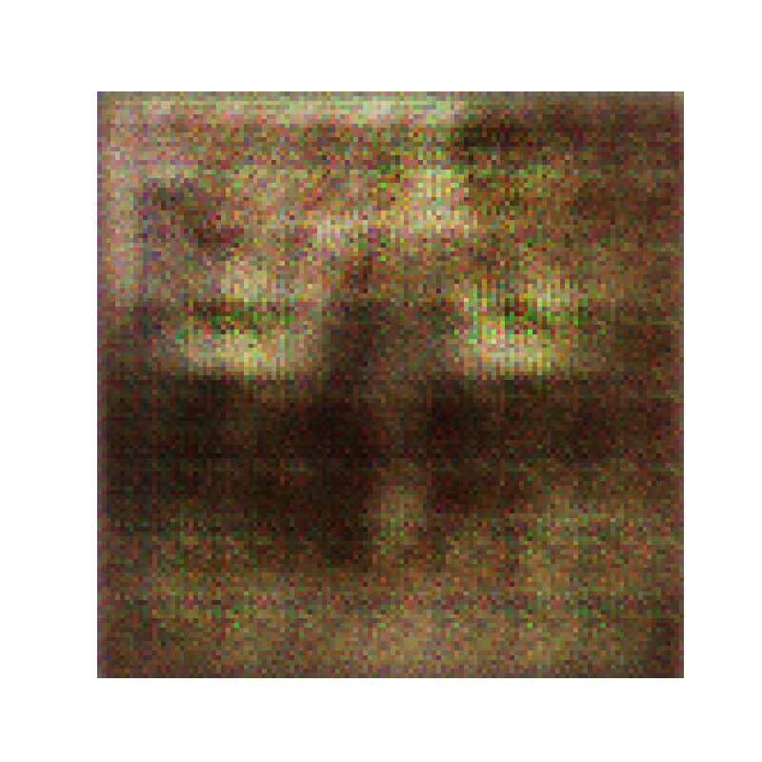
Resultater: Epoke 6

Slide 23
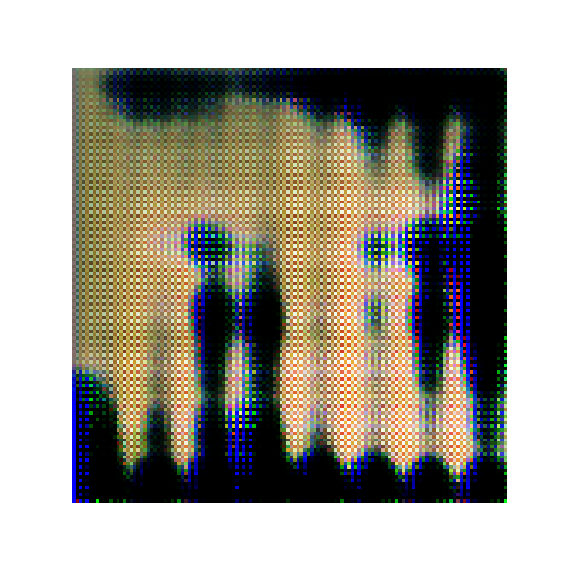
Resultater: Epoke 7

Slide 24
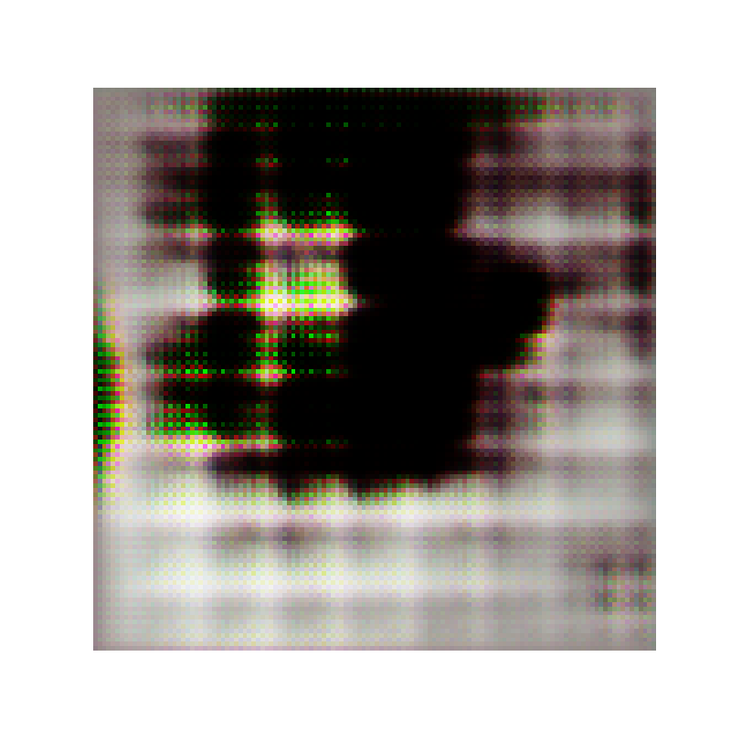
Resultater: Epoke 8

Slide 25
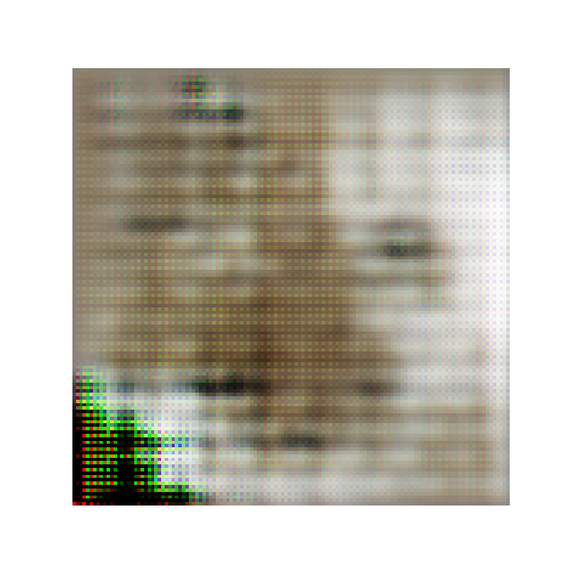
Resultater: Epoke 9

Slide 26
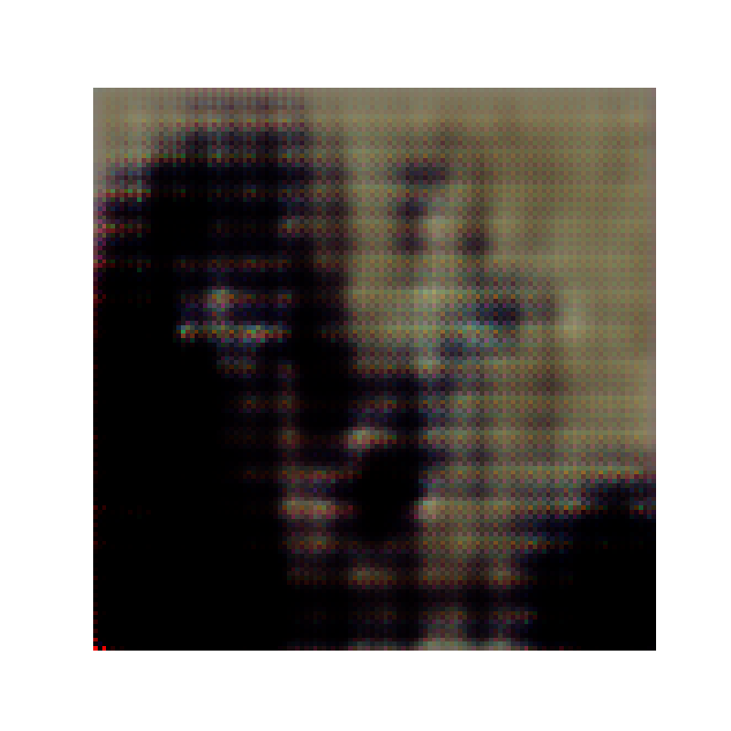
Resultater: Epoke 10

Slide 27
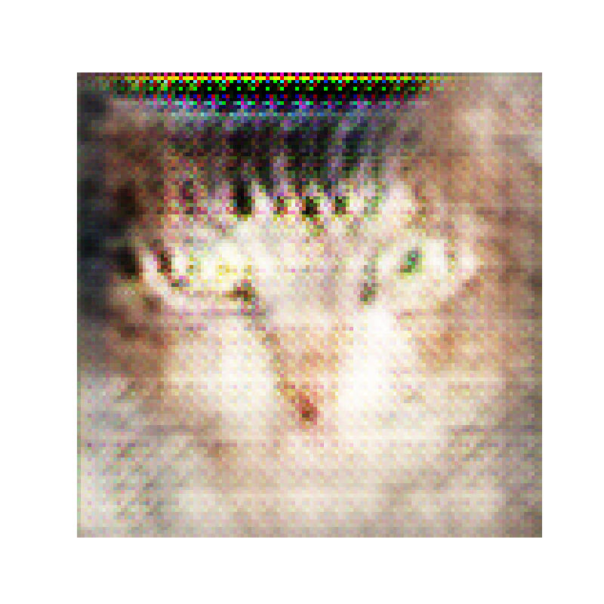
Resultater: Epoke 20

Slide 28
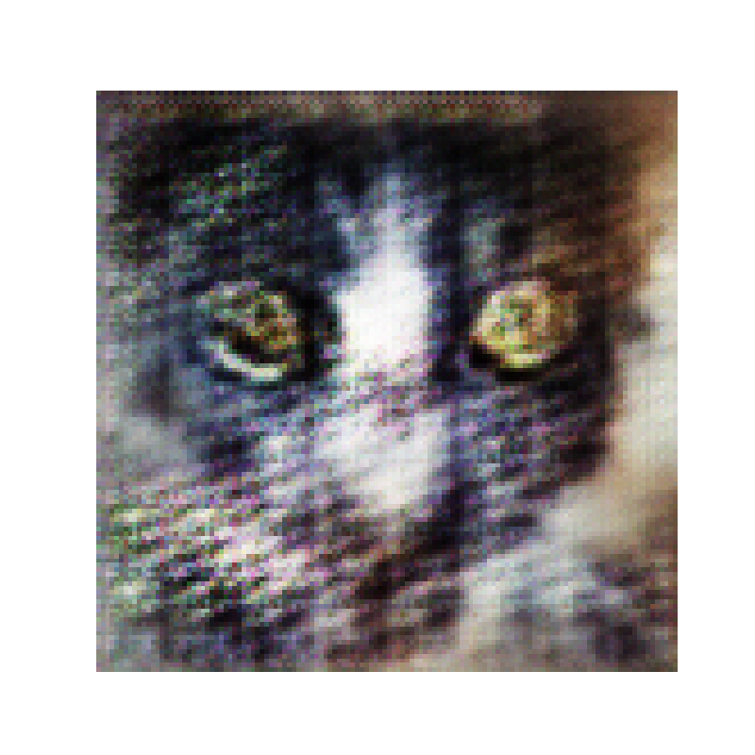
Resultater: Epoke 30

Slide 29
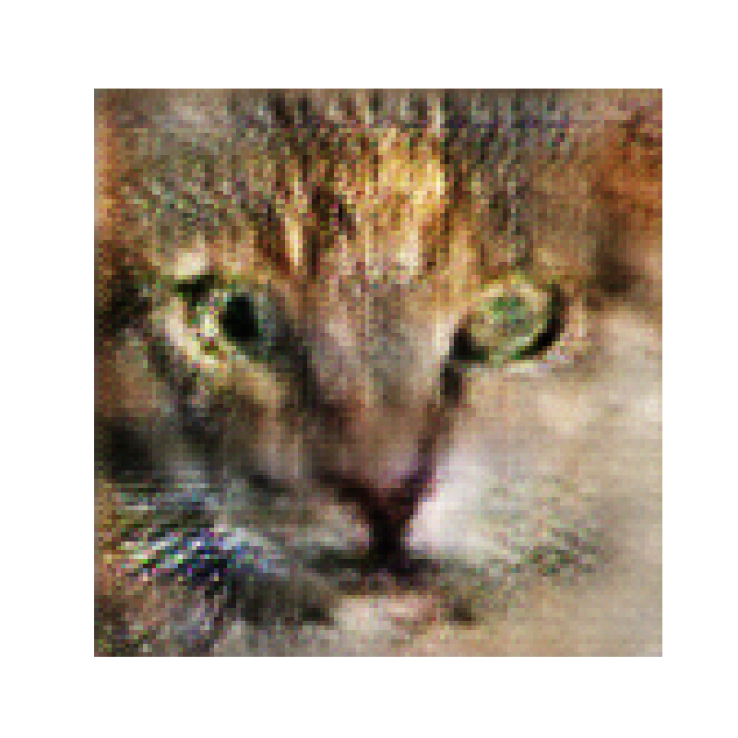
Resultater: Epoke 40

Slide 30
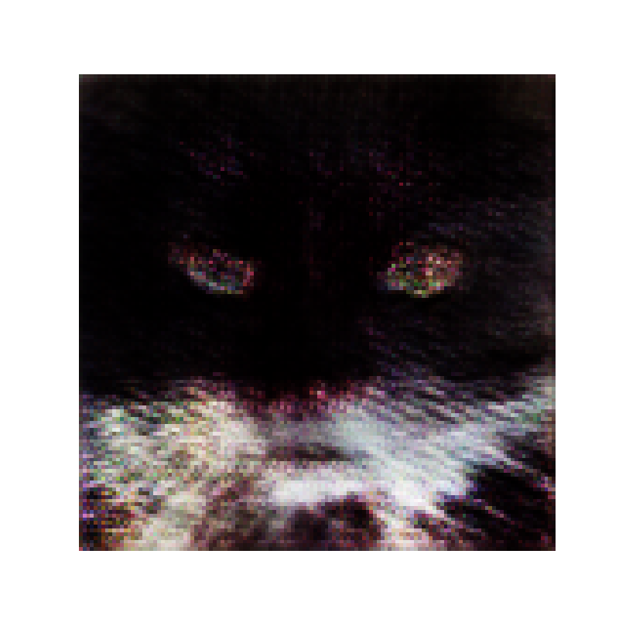
Resultater: Epoke 50

Slide 31
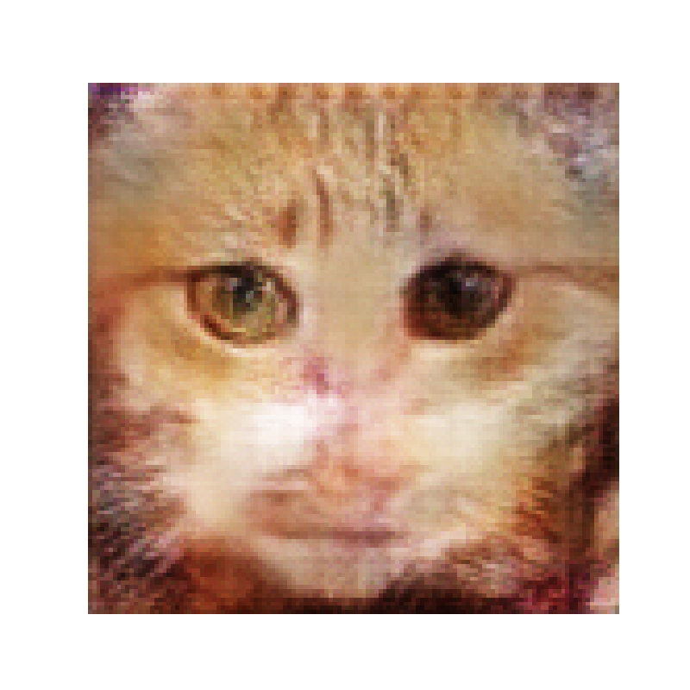
Resultater: Epoke 60

Slide 32
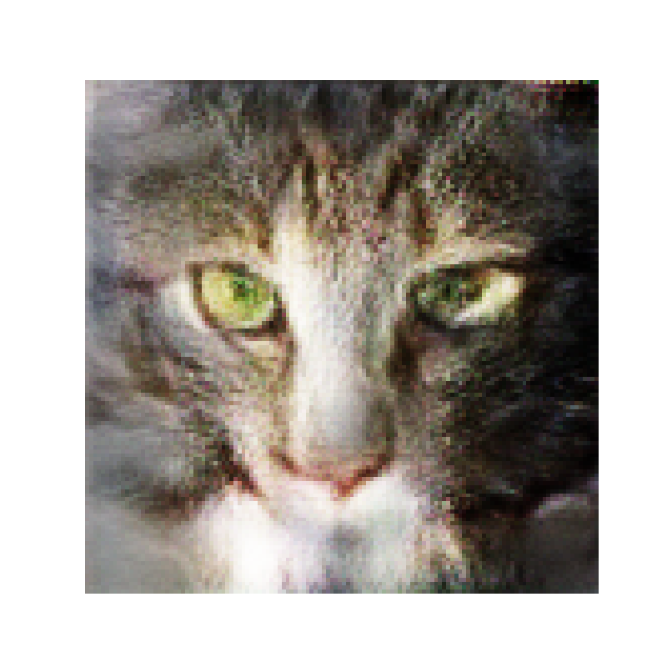
Resultater: Epoke 70

Slide 33
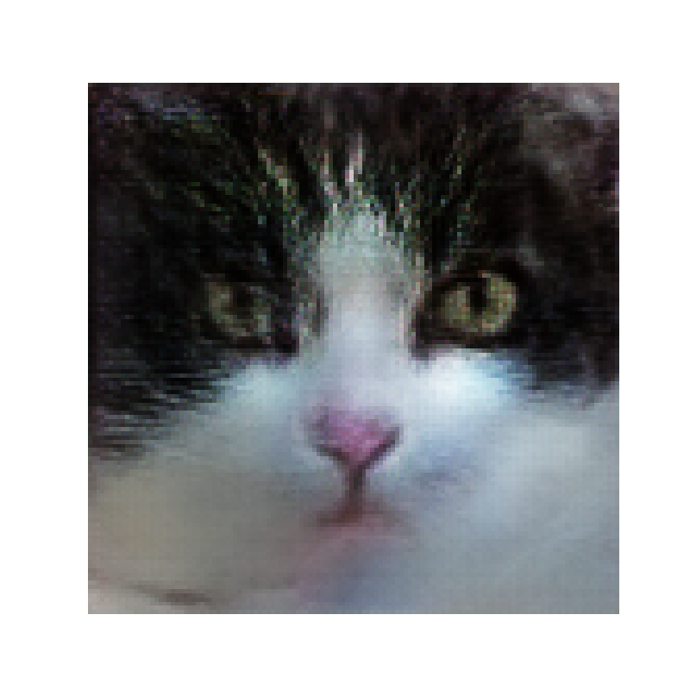
Resultater: Epoke 80

Slide 34
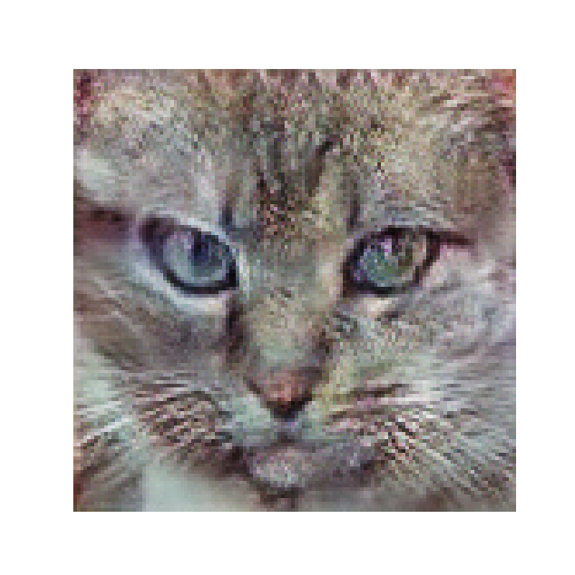
Resultater: Epoke 90

Slide 35
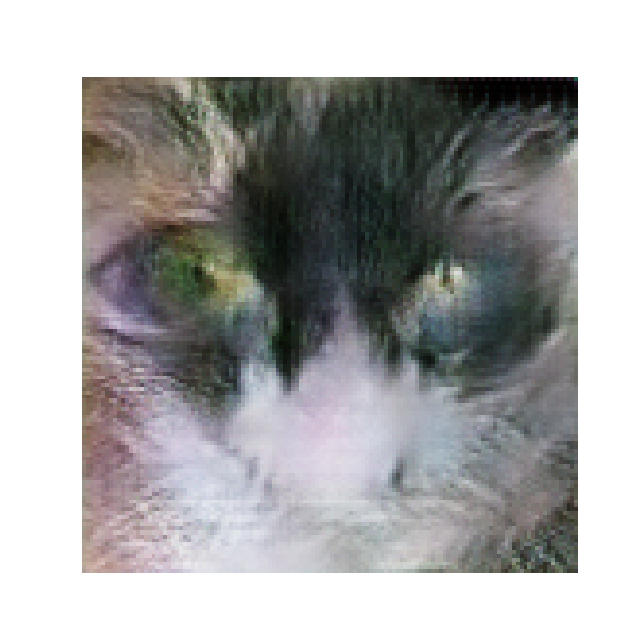
Resultater: Epoke 100

Slide 36
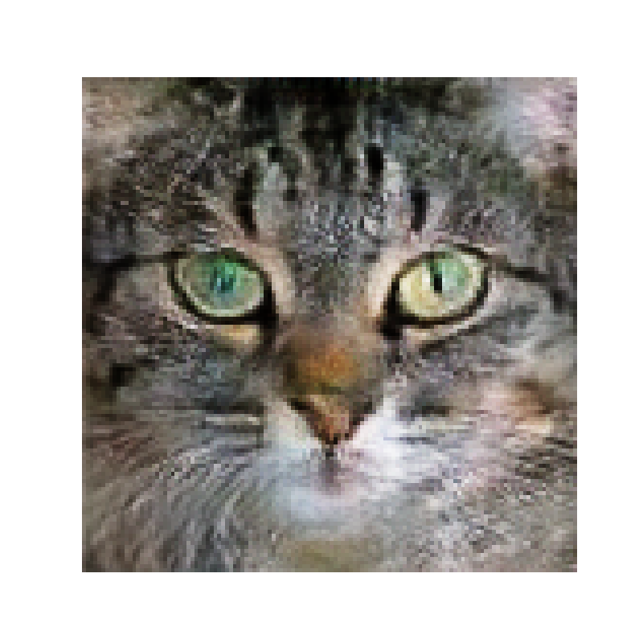
Resultater: Epoke 200

Slide 37
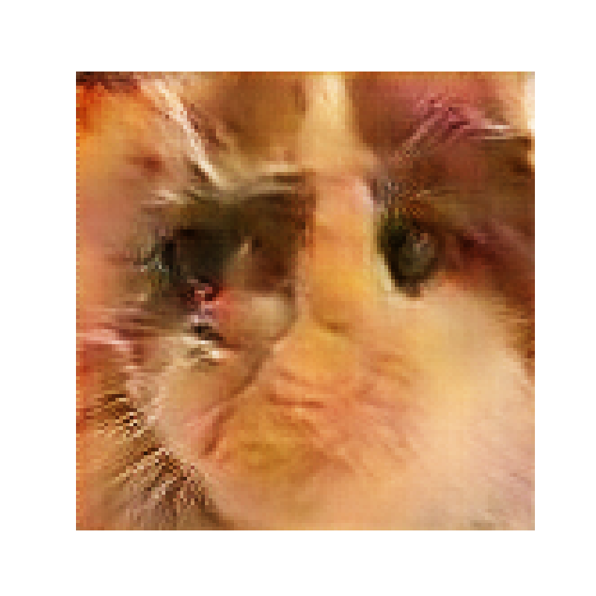
Resultater: Epoke 300

Slide 38
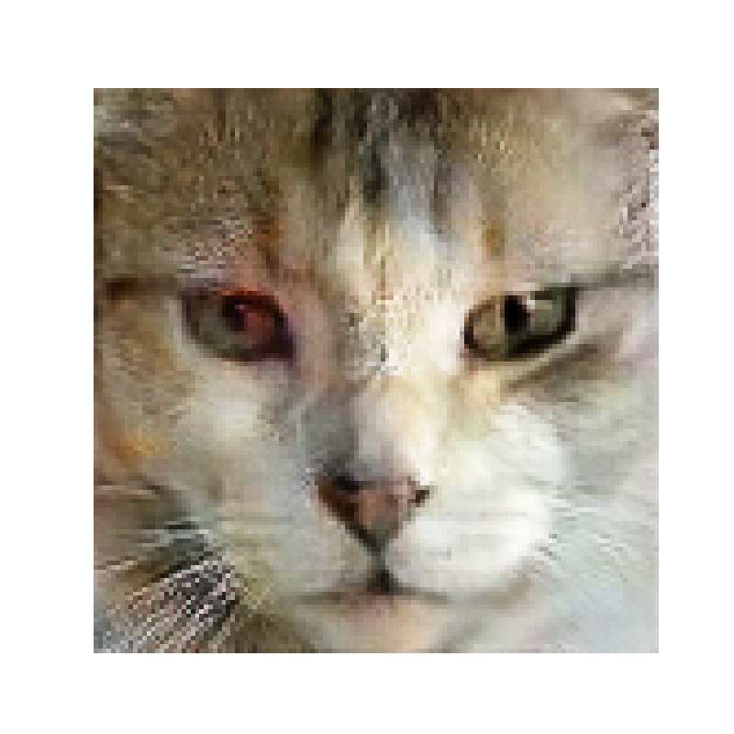
Resultater: Epoke 400

Slide 39
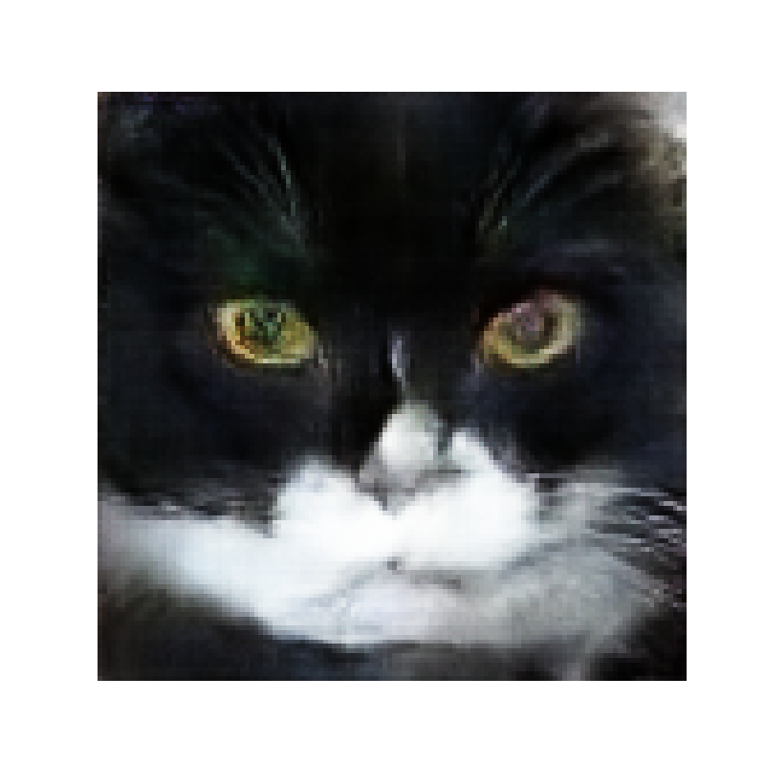
Resultater: Epoke 500

Slide 40
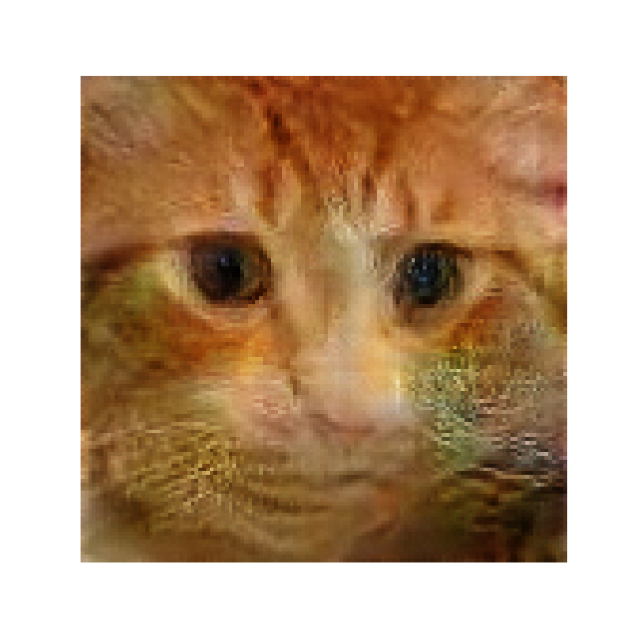
Resultater: Epoke 600

Slide 41
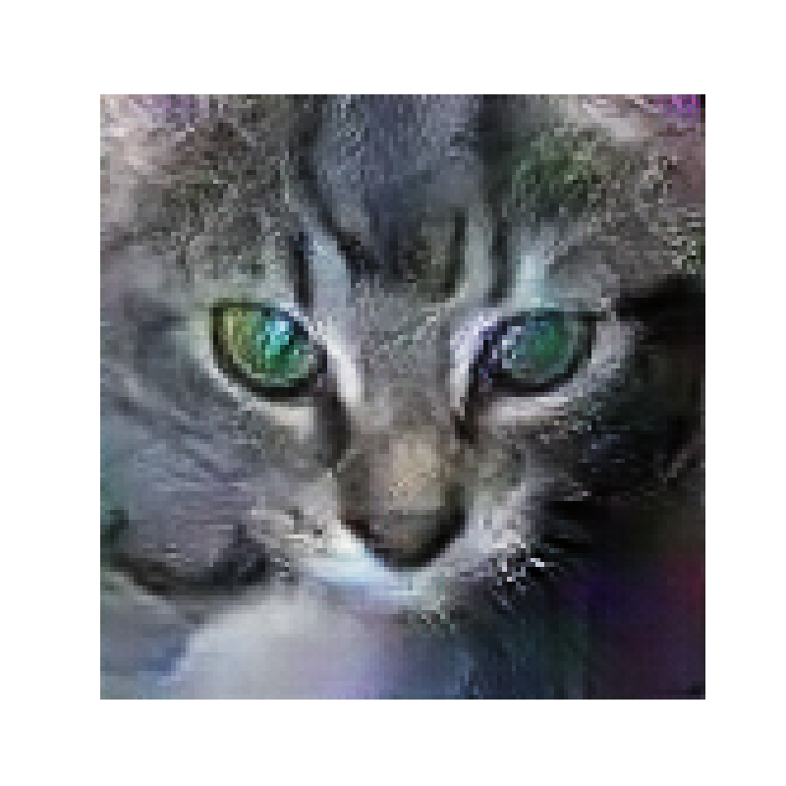
Resultater: Epoke 700

Slide 42
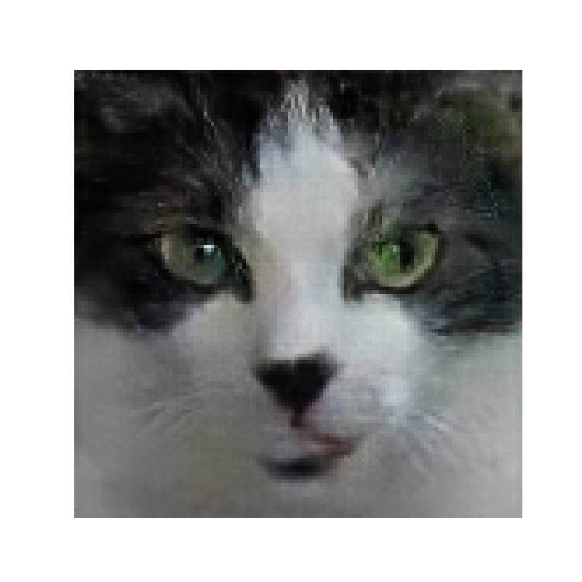
Resultater: Epoke 800

Slide 43
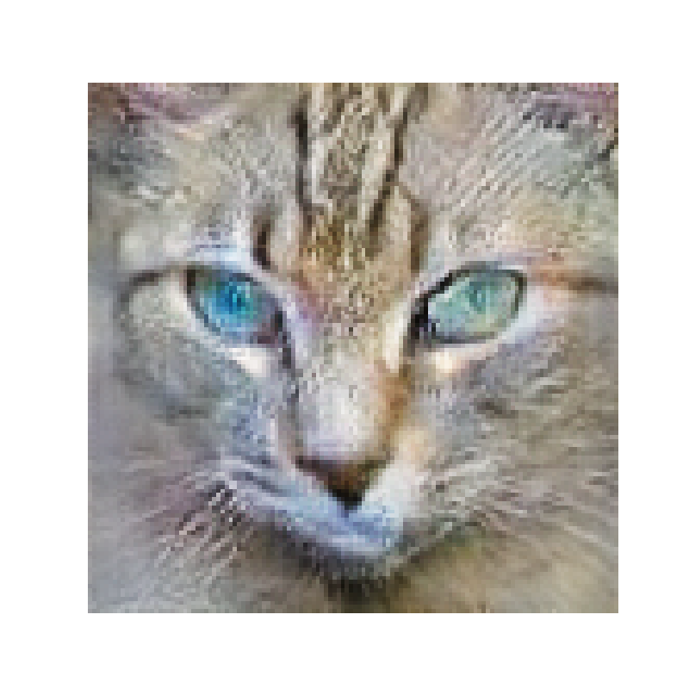
Resultater: Epoke 900

Slide 44
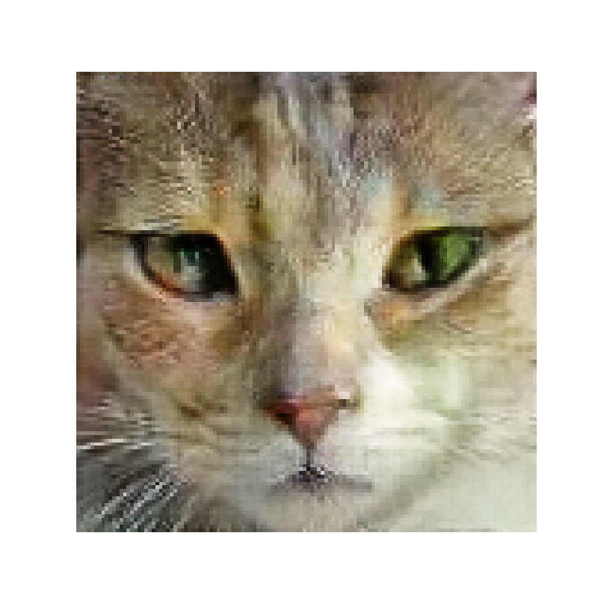
Resultater: Epoke 1000

